Slide 1
Урок-конференция для 7-8 классов по экологии «Природные уголки нашего края»
МКОУ Сокурская СОШ №19
Учитель: Басалаева М.П.

Slide 2
Деление обучающихся на 5 групп
Каждый учащийся берет 1 кусочек от разрезанных фотографий. Нужно собрать 5 фотографий. Получается 5 групп. Ребята рассаживаются по группам.

Slide 3
Мотивационный момент
Ребята, закройте глаза, и внимательно вслушайтесь в слова (звучит музыка).
“Если мы закроем глаза, то ничего не увидим. Ничего и раньше не было, кроме тьмы. И было так до тех пор, пока не появился голубой сверкающий шар. Это Земля. Жизнь начинается… (Дети открывают глаза, поднимают головы. Вращается глобус. Мир ослепительно переливается. И как важно, чтобы это продолжалось вечно”.
Берегите Землю! Берегите
Жаворонка в голубом зените,
Бабочку на стеблях повилики,
На тропинке солнечные блики,
На камнях играющего краба.
Над пустыней тень от баобаба,
Ястреба, парящего над полем,
Ясный месяц над речным покоем,
Ласточку, мелькающую в жите,
Берегите Землю, берегите…
Михаил Дудин

Slide 4
Определение задач урока
В древние времена, когда людей было значительно меньше, а машин еще не изобрели, вошло в обиход выражение “борьба с природой”. В наш век соотношение сил “человек-природа” стало иным. Нужна не борьба, а охрана. И природа просит у нас помощи.

Slide 5
Задачи:
Ознакомить обучающихся с заказниками Новосибирской области;
Развивать навыки самостоятельной работы с источниками географической информации, географического мышления, способность анализировать, делать выводы, устную речь, выступать перед аудиторией и слушать выступления своих одноклассников.
Привить уважение и заботу к природе.

Slide 6
Ответьте на вопросы
Что значит заповедные места?
Скажите, почему возникает необходимость защиты и охраны природы?
У: Что значит особо охраняемая территория?
У: Какие вы уже знаете охраняемые территории?
Какие задачи выполняются при организации заказников?

Slide 7
Приступаем к работе!
Для того, чтобы пополнить свой багаж знаний - мы с вами отправляемся в экспедицию по заповедным местам.
Группы получают задания.
Работа в группах: в течение 5 минут согласуйте план сообщений, назначьте сначала «Руководителя», а затем выступающих: основных и содокладчиков.
Самостоятельная работа в группах.
Выступления детей с сообщениями.

Slide 8
Заказники Новосибирской области
Барабинская лесостепь;
Покровская лесостепь;
Кирзинские водно-болотные угодья;
Бердская Коса;
Исток реки Карасук.
Познакомимся с ними поближе.
Составьте сообщение по плану

Slide 9
План сообщения
Название заказника Новосибирской области.
Где находится?
Когда был образован.
Его направление, охраняемые виды

Slide 10
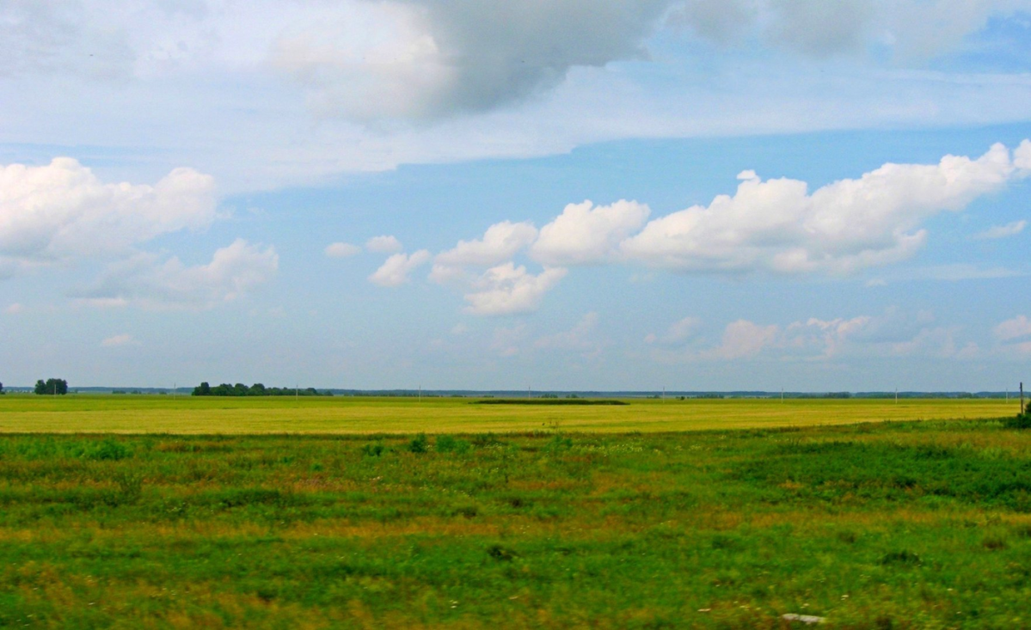
Барабинская лесостепь
Юго-западная часть лесостепной полосы представляет собой бессточную котловину, характер рельефа равнинный, слабовыраженные западины заняты озёрами, часто с солёной или солоноватой водой. Почвы представлены, в основном, луговыми солонцами. В связи с этим, широко развиты галофитные луга, переходящие в солончаки вокруг озёр и в западинах.

Slide 11
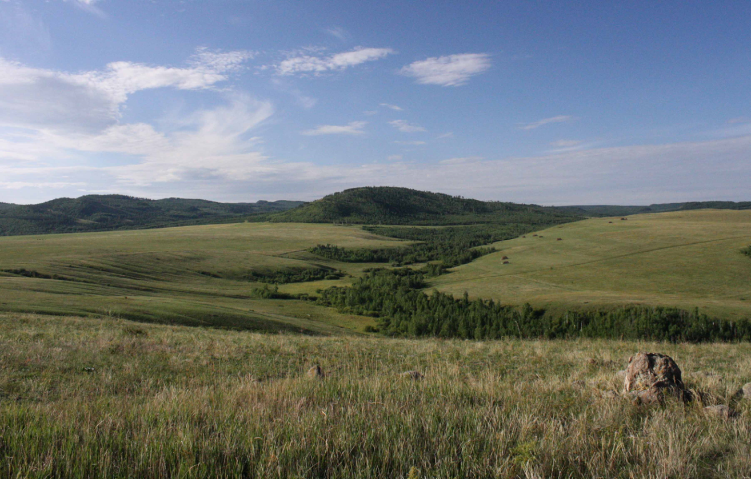
Покровская лесостепь
«Покровская лесостепь» - своеобразное сочетание лесостепного, лугового и озерно-болотного комплексов фауны и флоры, состоит из ландшафтной мозаики типичной лесостепи из осиново-березовых колков, разнотравных лугов, болот и водоемов.

Slide 12
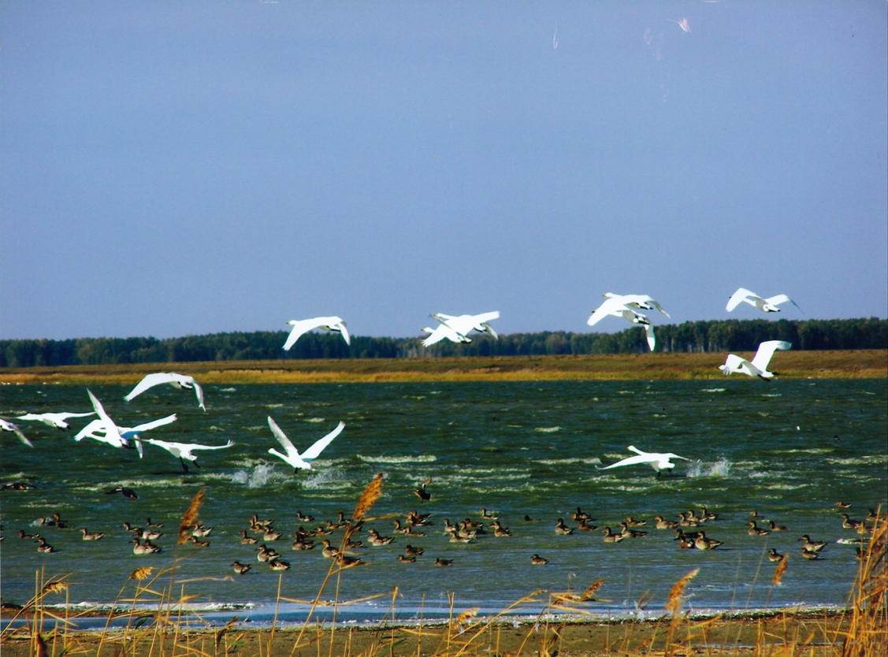
Кирзинские водно-болотные угодья
Кирзинский заказник является своеобразной заповедной природной матрицей, где расположены многочисленные озера, которые отнесены к водно-болотным угодьям и имеют международный статус охраны. Это, в первую очередь, озеро Чаны, которое является третьим по величине в Сибири после Байкала и Таймыра, а также комплекс Щучьих озер, озеро Белое, Лопушное, Большой Илган и др. Они являются местом сосредоточения множества видов птиц в разные периоды их жизненного цикла. Сохранение этой специфичной среды обитания и важных стратегических путей миграции пернатых является приоритетным направлением работы администрации заказника.

Slide 13
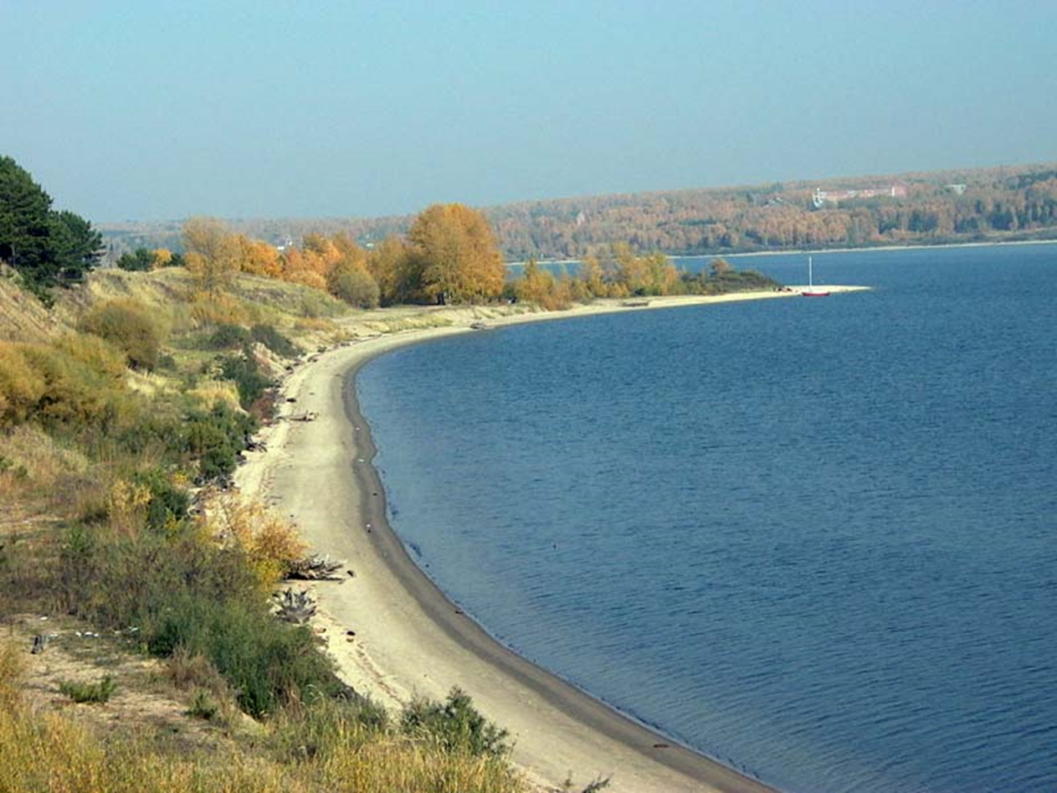
Бердская Коса
Городской парк «Бердская коса» - особо охраняемая природная территория местного значения. Расположен в защитных лесах в уникальной природной зоне, где мягкий климат и целебный воздух. Городской парк «Бердская коса» представляет уникальное природное образование, многообразные растительные сообщества которого включают много высокодекоративных и редких видов растений, животный мир достаточно интересен и разнообразен.

Slide 14
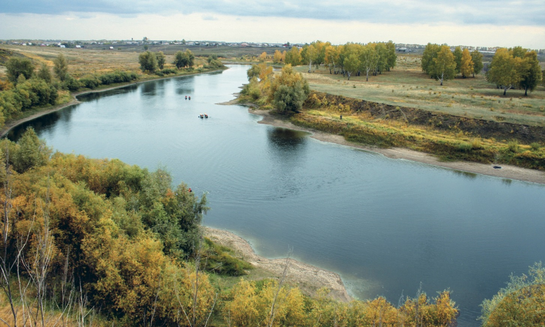
Исток реки Карасук
Истоки реки Карасук – это один из памятников природы, который располагается в Новосибирской области. На карте его можно найти на границах Каченовского, Ордынского и Чулымского районов. Не смотря на название этот памятник природы, представляет собой не саму реку, а населенные редкими представителями флоры и фауны, близлежащие земли. Основную территорию занимают густые леса. Также большая часть территории принадлежит пастбищам, болотам и лугам.

Slide 15
Подведем итоги
сегодня я узнал…
было интересно…
было трудно…
я выполнял задания…
я понял, что…
теперь я могу…
я почувствовал, что…
я приобрел…
я научился…
у меня получилось …
я смог…
меня удивило…
урок дал мне для жизни…
мне захотелось…

Slide 16
Рефлексия
А теперь поставили руки на парту и представили, что вы вышли на поляну. Пошёл дождь. Если вам урок понравился, то пусть капли будут громкими. Упала 1 капля (ударили пальцем по парте).
Упало 2 капли. ( ударили двумя пальцами).
Упало 3 капли. (Дети ударили тремя пальцами).
Пошёл сильный дождь! Мне хочется закончить урок этими аплодисментами.

